Slide 1
3
3
4
4
المراجعة
الدرس 16
الدرس 15
الدرس 14
الدرس 13

Slide 2






أيقونات توجيهية
توجيهات الأستاذ(ة)
تعيين تلميذ للإجابة
المرور بين الصفوف
عرض فيديو
المرور للشريحة الموالية بعد عرض الفيديو
العمل في ثنائيات

Slide 3
برمجة الأسبوع الرابع
(ة)خاص بالأستاذ
الدرس 14
الدرس 13
الدرس 1
وَحَداتُ قِياسِ الْكُتَلِ: الغْرام والكيلوغْرام
اَلتَّمَاثُلُ: الْأَشْكَالُ الْمُتَمَاثِلَةُ
اَلأَعدادُ مِن 0 إِلى 999 (مراجعة المستلزمات)
الدرس 16
الدرس 15
حَلُّ مَسائِل قِسمَةٍ لِلْبَحْثِ عَنْ قِيمَةِ الْجُزءِ
وَحَداتُ قِياسِ الْكُتَلِ: تَحْويلاتٌ
المراجعة
مُراجَعَةُ دُروسِ الأُسْبوعِ الرَّابِعِ

Slide 4
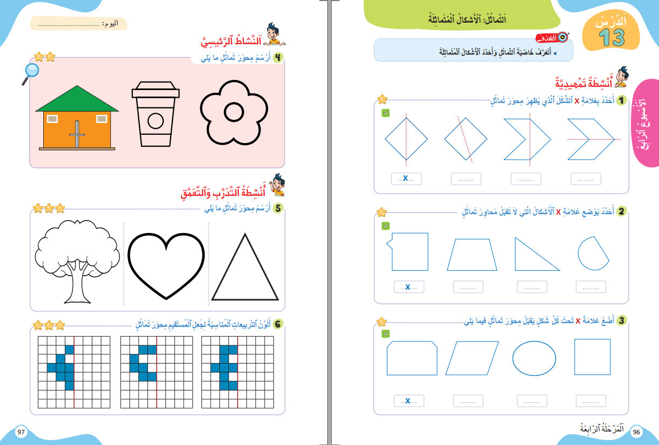
درس اليوم
(ة)خاص بالأستاذ
اَلتَّمَاثُلُ: الْأَشْكَالُ الْمُتَمَاثِلَةُ

Slide 5




(ة)خاص بالأستاذ
مراحل الدرس
افتتاح الدرس:
5
1
نمذجة
7
2
ممارسة الموجهة
30
3
ممارسة المستقلة
15
4
اختتام الدرس
5

Slide 6
(ة)خاص بالأستاذ
عند نهاية الدرس
على الأقل 80% من المتعلمين سيكونون قادرين على:
تَحدِيدِ الْأَشكالِ الْمُتَمَاثِلَةِ وَرَسْمِ مَحاوِرِ تَمَاثُلِهَا

Slide 7




مرحباً سنتابع درسا جديدا مع مجد وندى

Slide 8

(ة)خاص بالأستاذ
افتتاح الدرس
1
تصحيح الواجب المنزلي
حساب ذهني

Slide 9


خذوا كراسة الحساب الذهني، ص 20 – سنصحح الواجب المنزلي

Slide 10
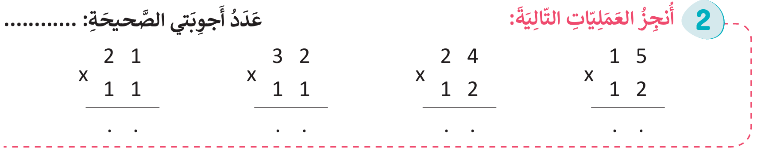
صححوا التمرين بسرعة، لديكم دقيقة واحدة.
21
32
48
30
+
+
+
+
21.
32.
24.
15.
231
352
288
180

Slide 11
(ة)خاص بالأستاذ
افتتاح الدرس
1
تصحيح الواجب المنزلي
حساب ذهني

Slide 12

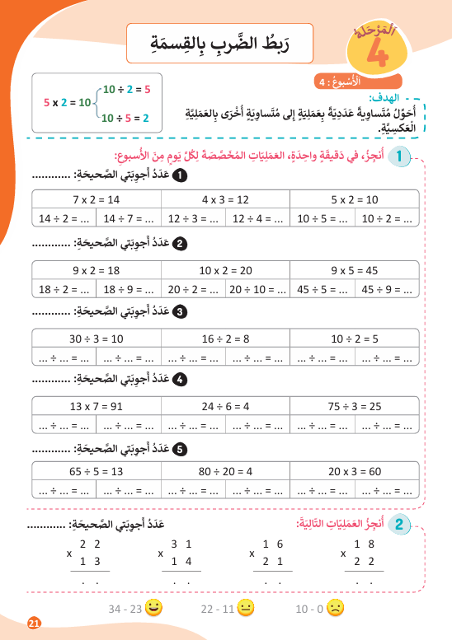
نبدأ حصتنا بنشاط الحساب الذهني. خذوا كراسات الحساب الذهني، على الصفحة 21

Slide 13
لديكم دقيقة واحدة لتحولوا متساويات ضرب إلى قسمة. دوّنوا النتيجة فقط، على كراساتكم.
4 × 5 = 20
20 ÷ 5 = 4
20 ÷ 4 = 5

Slide 14
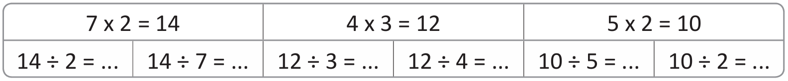

عرض فيديو الحساب الذهني

Slide 15
صححوا
7
2
4
3
2
5

Slide 16
(ة)خاص بالأستاذ
النمذجة
2
اَلتَّمَاثُلُ وَالْأَشْكَالُ الْمُتَمَاثِلَةُ
7

Slide 17

مرحباً، سنتعرف خاصية التماثل في الأشكال، وكيفية رسم محاور تماثلها، مع مجد وندى. لنتابع!
اَلتَّماثُلُ: الْأَشكَالُ الْمُتَمَاثِلَةُ

Slide 18

عرض فيديو النمذجة

Slide 19
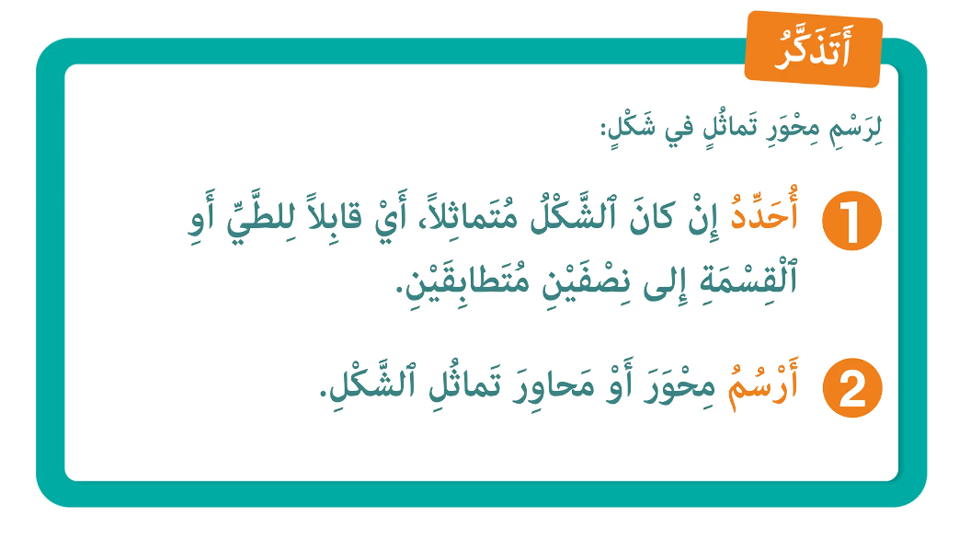
لنتذكر ما تعلمناه مع مجد وندى؛

Slide 20
(ة)خاص بالأستاذ
ممارسة موجهة
3
النشاط 1
النشاط 2
النشاط 3
10

Slide 21
انتبهوا، سنطبق التماثل على هذا المستطيل ونرسم محور تماثله، خُطْوَةً خطوة، مثل مجد وندى.

Slide 22

خذوا الألواح، واستعدوا، برسم مستطيل.

Slide 23
ماذا نفعل في الخطوة الأولى لرسم محور تماثل شكل ما؟
أََرْسُمُ مِحْوَرَ تَمَاثُلِ الشَّكْلِ
2
أُحَدِّدُ إِنْ كَانَ الشَّكْلُ مُتَماثِلاً
1

Slide 24
على ألواحكم، حددوا إن كان هذا الشكل متماثلا أم لا، أي يمكن تقسيمه لنصفين قابلين للتطابق.
أََرْسُمُ مِحْوَرَ تَمَاثُلِ الشَّكْلِ
2
أُحَدِّدُ إِنْ كَانَ الشَّكْلُ مُتَماثِلاً
1
غَيْرُ مُتَماثٍلٌ
B
مُتَماثٍلٌ
A

Slide 25
ارفعوا الالواح

Slide 26
صححوا. هذا الشكل متماثل.
غَيْرُ مُتَماثٍلٌ
B
مُتَماثٍلٌ
A

Slide 27
ماذا نفعل في الخطوة الثانية، بعد أن عرفنا أن الشكل متماثل؟
أََرْسُمُ مِحْوَرَ تَمَاثُلِ الشَّكْلِ
2
أُحَدِّدُ إِنْ كَانَ الشَّكْلُ مُتَماثِلاً
1

Slide 28
على ألواحكم، ارسموا محور تماثل المستطيل: أي المستقيم الذي يقسمه إلى نصفين متطابقين.
أََرْسُمُ مِحْوَرَ تَمَاثُلِ الشَّكْلِ
2
أُحَدِّدُ إِنْ كَانَ الشَّكْلُ مُتَماثِلاً
1

Slide 29
ارفعوا الالواح

Slide 30
صححوا، يجب أن يمر محور التماثل من منتصف ضلعين متقابلين، عموديا كالآتي:
المحور الأول

Slide 31
أو أفقيا كما يلي:
المحور الثاني

Slide 32
لاحظوا أن للمستطيل محوري تماثل.
المحور الثاني
المحور الأول

Slide 33
(ة)خاص بالأستاذ
ممارسة موجهة
3
النشاط 1
النشاط 2
النشاط 3
10

Slide 34

لاحظوا الصورة التالية جيدا، وحددوا، على ألواحكم، إن كان الرسم متماثلا أم لا:
غَيْرُ مُتَماثلٌ
B
مُتَماثلٌ
A

Slide 35
ارفعوا الالواح

Slide 36
من يقوم إلى السبورة ليشرح لنا كيف حصل على الجواب؟
غَيْرُ مُتَماثلٌ
B
مُتَماثلٌ
A

Slide 37
صححوا. الصورة متماثلة.
غَيْرُ مُتَماثلٌ
B
مُتَماثلٌ
A

Slide 38
من يقوم إلى السبورة ليرسم محور تماثل الصورة؟

Slide 39
يجب أن يرسم محور تماثل الصورة كما يلي.

Slide 40
(ة)خاص بالأستاذ
ممارسة موجهة
3
النشاط 1
النشاط 2
النشاط 3
10

Slide 41
الآن افتحوا كراساتكم على الصفحة 97

Slide 42
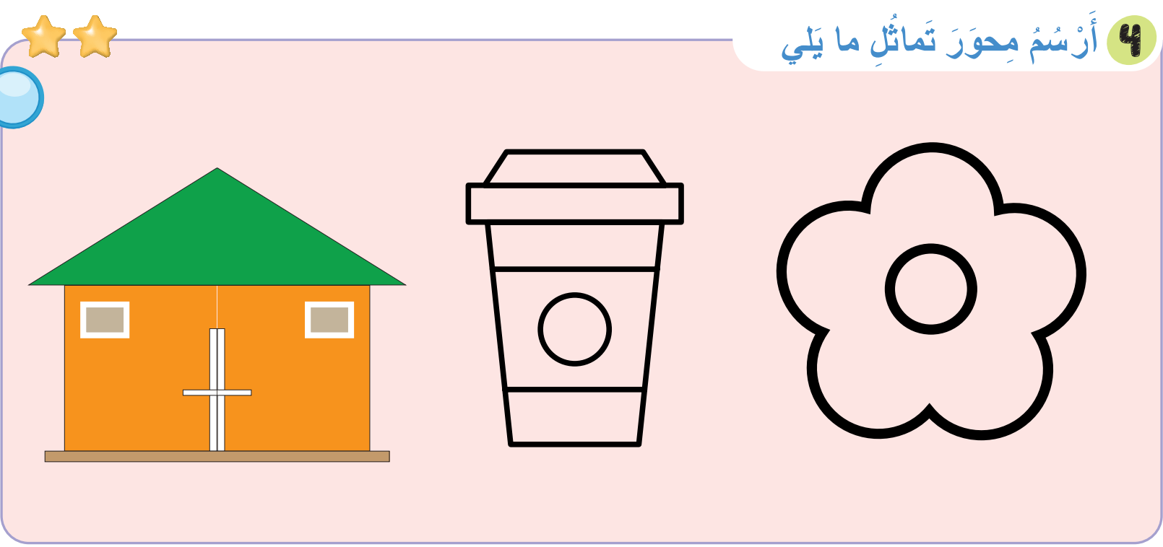
سنطبق نفس الخطوات في هذا النشاط؛ سأشرح التعليمة. انتظروا الانطلاقة

Slide 43
لديكم 5 دقائق للإنجاز؛ سأمر بين الصفوف لمساعدتكم؛

Slide 44
الآن، ستشتغلون في ثنائيات.

Slide 45
كل واحد يقارن إنجازه مع زميله. تأكدوا أنكم اتبعتم الخطوات بشكل سليم.

Slide 46
صححوا

Slide 47
(ة)خاص بالأستاذ
ممارسة مستقلة
4
أنجز بمفردي
10

Slide 48
على الصفحة 97، أنجزوا النشاط رقم 5
سأمر بين الصفوف لأتحقق من إنجازاتكم وأصحح كراساتكم

Slide 49
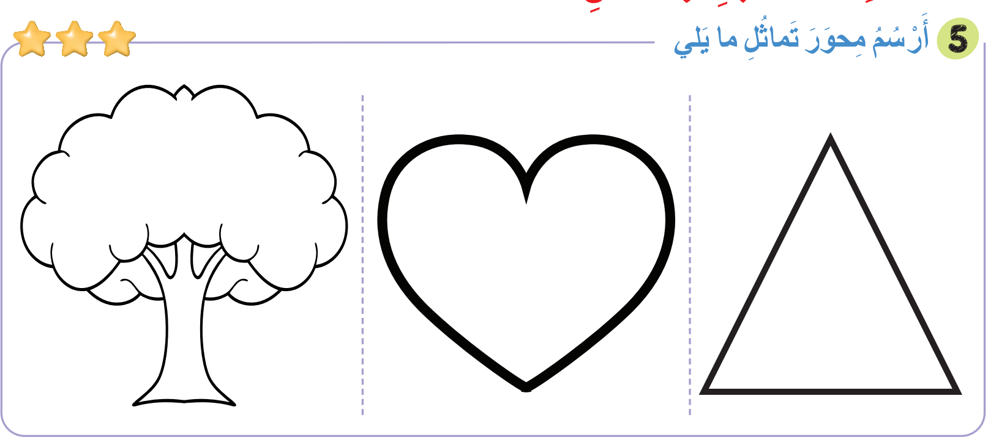
صححوا:

Slide 50
(ة)خاص بالأستاذ
اختتام الدرس
5
3

Slide 51
انتبهوا جيدا! في المنزل، ستنجزون كل الأنشطة المتبقية على الصفحتين: 96 و97.

Slide 52
إلى اللقاء. في الحصة القادمة، سنقوم بتصحيح التمارين المنجزة في المنزل.

Slide 53


(ة)خاص بالأستاذ
(ة)خاص بالأستاذ
بناء على إنجازات المتعلمين خلال الممارسة المستقلة

